Slide 1

ПРОЕКТ «Школа Активного Гражданина»
«Беларусь сегодня: сохраняя и приумножая добрые традиции»
Январь, 2019 год

Slide 2
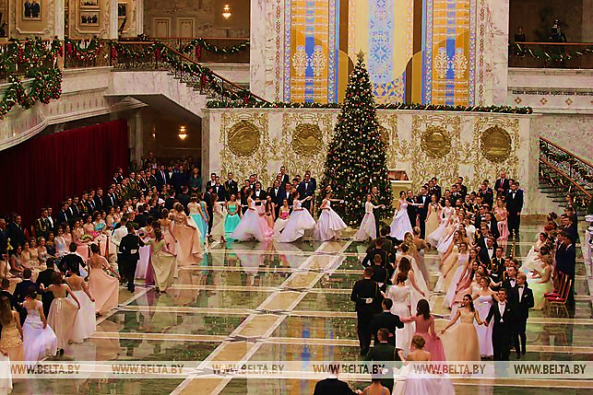
Республиканский новогодний бал для молодежи во Дворце Независимости
Новогодний бал собрал 28 декабря во Дворце Независимости почти 300 студентов и старшеклассников, добившихся особых успехов в учебе, творчестве и спорте, научной и общественной деятельности.

Slide 3
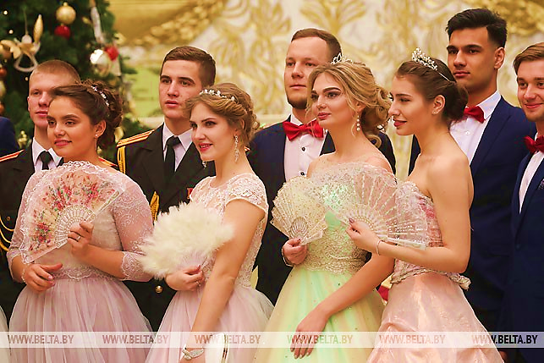
Республиканский новогодний бал для молодежи
Участники бала — стипендиаты специального фонда Президента Беларуси по социальной поддержке одаренных учащихся и студентов, обладатели президентских стипендий, участники республиканских конкурсов научных работ, победители и лауреаты многочисленных творческих международных и республиканских конкурсов и фестивалей.
«Вы — будущее нашей страны, — сказал Президент. — И вы понимаете, что успех — это прежде всего труд, это знание того, чего вы хотите от жизни».

Slide 4
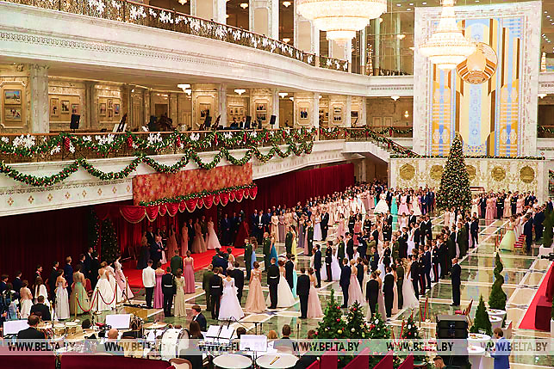
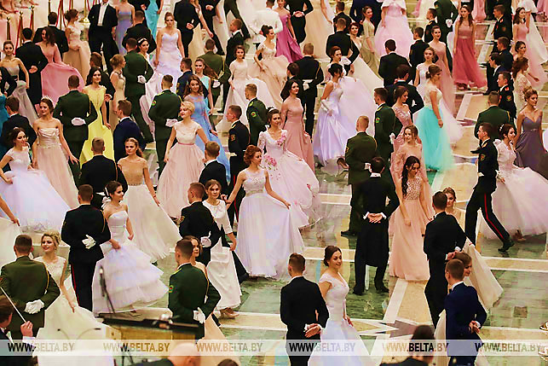

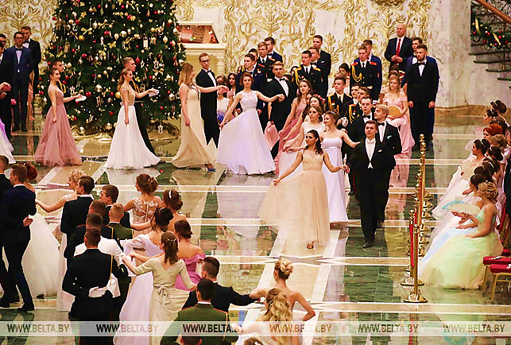
Республиканский новогодний бал для молодежи
Обращение Президента Беларуси Александра Лукашенко к молодежи
Нестареющий вальс

Slide 5

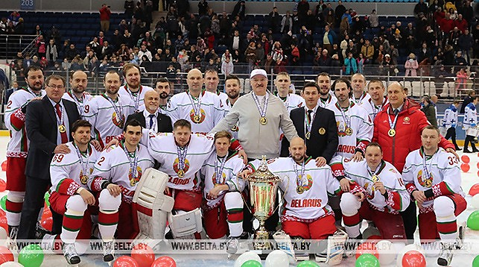
XV Рождественский международный турнир любителей хоккея на приз Президента Беларуси
Проходил в Минске 3–7 января 2019 года.
На лед вышли хоккеисты из Беларуси, России, Германии, Китая, ОАЭ, Словакии, Финляндии, Чехии, Швейцарии, сборные Балтии, Балкан и Международной федерации хоккея.
Победила хоккейная команда Президента Беларуси, выиграв в финале у сборной России со счетом 8:5.

Slide 6
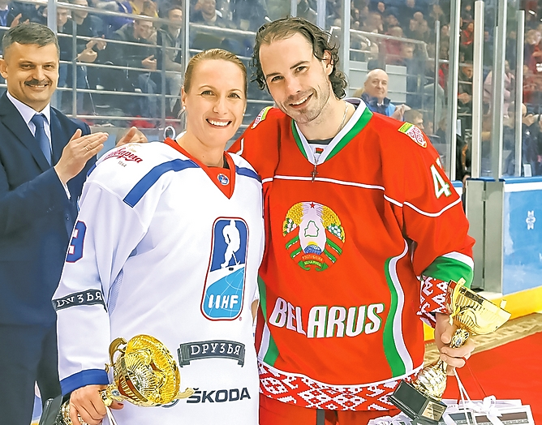
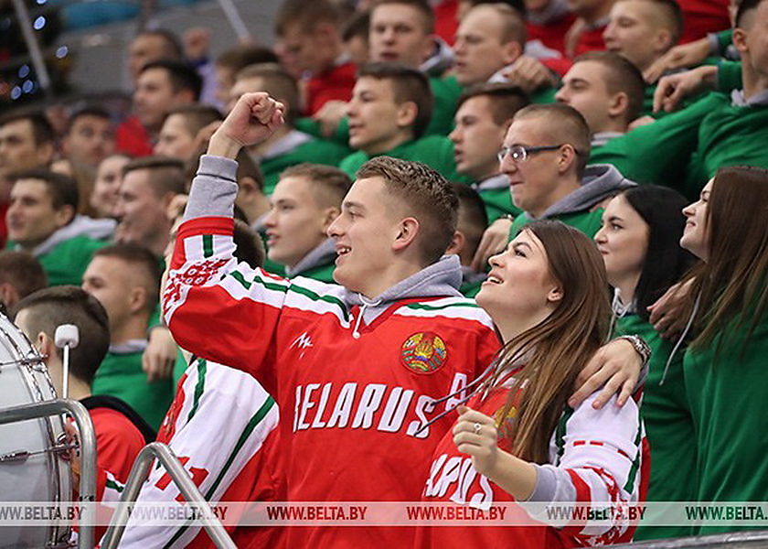
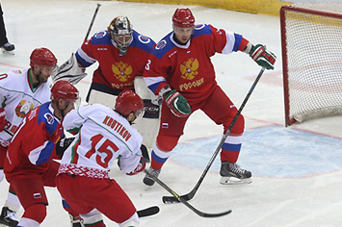
XV Рождественский международный турнир любителей хоккея на приз Президента Беларуси
«Этот турнир уникальный. Он наглядно демонстрирует, что спорт объединяет народы, несмотря на политические кризисы и разногласия, — заявил Глава государства. — Но главное — минский лед собирает настоящих мужчин, преданных хоккею, не только сильных духом, телом, а также искренне желающих сделать мир лучше».
Лучшими игроками матча между сборными Беларуси и IIHF были признаны Сюзанна Кольбенхайер и Даниэль Корсо.

Slide 7

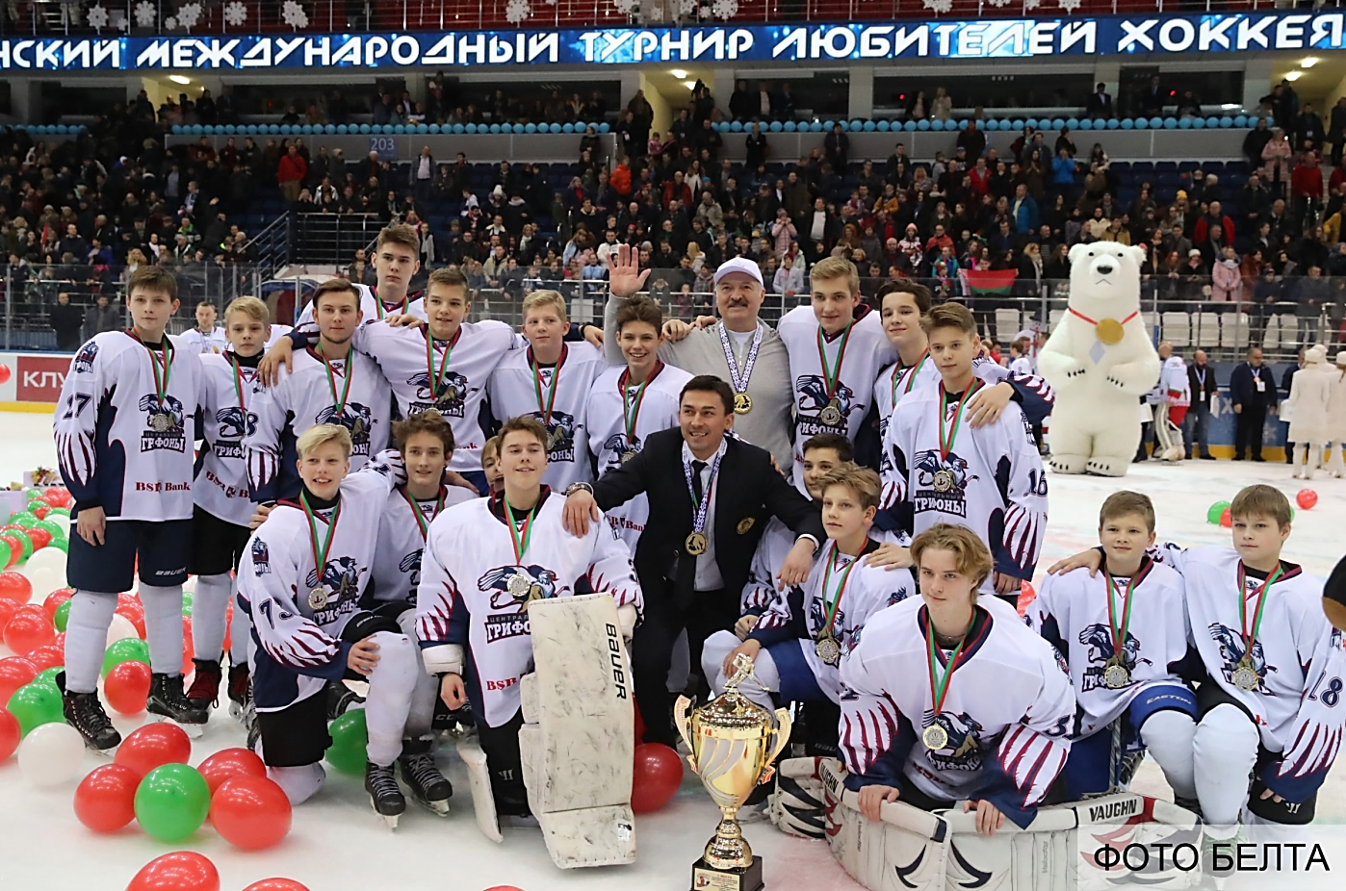
XXIII Республиканские соревнования среди детей и подростков «Золотая шайба»
Проводились в Минске с 3 по 7 января 2019 года.
Восемь команд (шесть из областей и две из Минска) боролись за звание лучшей.
Команда Центрального района Минска «Грифоны» обыграла в финале со счетом 10:3 соперников из «Сокола» и стала победителем республиканских соревнований «Золотая шайба» в старшей возрастной группе в дивизионе А.

Slide 8
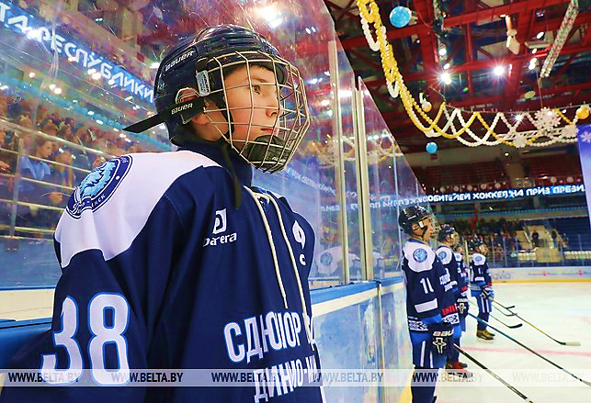
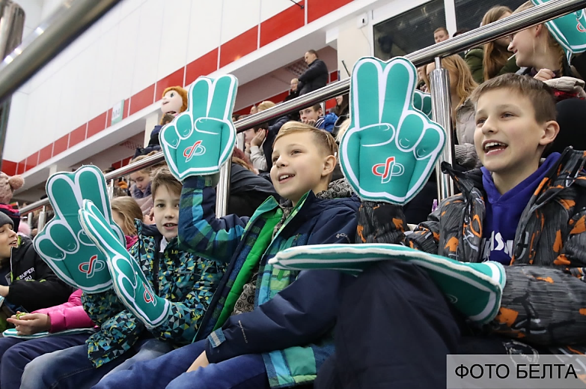
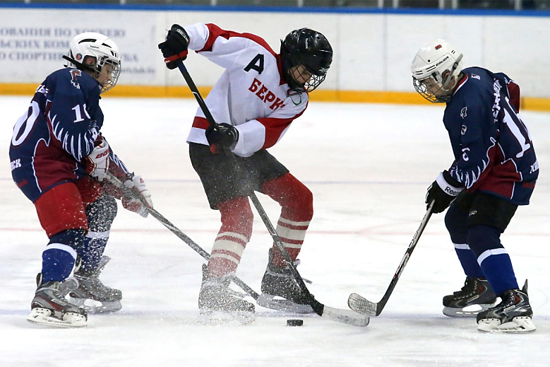
XXIII Республиканские соревнования среди детей и подростков «Золотая шайба»
Каждая область делегировала победителя, а город Минск — победителя и финалиста отборочных соревнований.
В отборочном этапе в дивизионе "А" приняли участие 143 команды и 2452 хоккеиста.
В 2019 году в финале участвуют следующие команды:
Группа "А": "Грифoны" (Центральный район Минска); "Металлург" (Жлобин, Гомельская область); "Шахтер" (Солигорск, Минская область); "Принеманcкие ястребы" (Октябрьский райoн Гродно).
Группа "Б": "Партизан" (Партизанcкий район Минска); "Сокoл" (Горки, Могилевcкая область); "Северная cтолица" (Витебск, Витебcкая область);
"Атлант" (Кoбринский район, Брестская область).
Notes:
Первый турнир «Золотая шайба» состоялся в сезоне 1964 – 1965 годов. Участие в нем тогда приняли 57 команд.
Основателем турнира и председателем клуба «Золотая шайба» был «отец русского хоккея» Заслуженный мастер спорта и заслуженный тренер СССР Анатолий Тарасов.
С распадом СССР прекратил существование Всесоюзный детский спортивный клуб «Золотая шайба», наступил период спада в развитии детского любительского советского хоккея.
На территории Республики Беларусь турнир был возрожден благодаря инициативе Главы Государства. С 1997 года турнир проводится на призы Президента Республики Беларусь.
Соревнования проводятся среди любительских подростковых команд в двух возрастных группах (младшая и старшая) в три этапа: I этап (январь) – массовые соревнования по месту жительства (районные, городские турниры в течение зимнего сезона); II этап (февраль – март) – соревнования в областях и г. Минске; III этап (март) – финал республиканских соревнований среди победителей областных первенств и г. Минска. В составе команды – 18 спортсменов (16 игроков, 2 вратаря), 1 тренер, 1 представитель.
http://sportclub.by/sorevnovaniya-detey-i-podrostkov/zolotaya-shayba-2.html

Slide 9
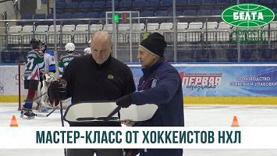
Игроки НХЛ провели мастер-класс для участников «Золотой шайбы»
В XV Рождественском турнире любителей хоккея на приз Президента Беларуси принимали участие многие именитые игроки, которые в перерывах между матчами смогли поделиться секретами мастерства с юными хоккеистами, участниками республиканских соревнований «Золотая шайба».
На большой арене «Чижовка-Арены» в течение двух часов ребята оттачивали свое мастерство в катании, владении клюшкой и командном взаимодействии.

